Slide 1
캡스톤디자인 프로토타입 - 저시력자 및 시각장애인을 위한 키보드가 없는 메모장 - ViProject -
성명 최신호(1726052), 이동준(1726036)

Slide 2
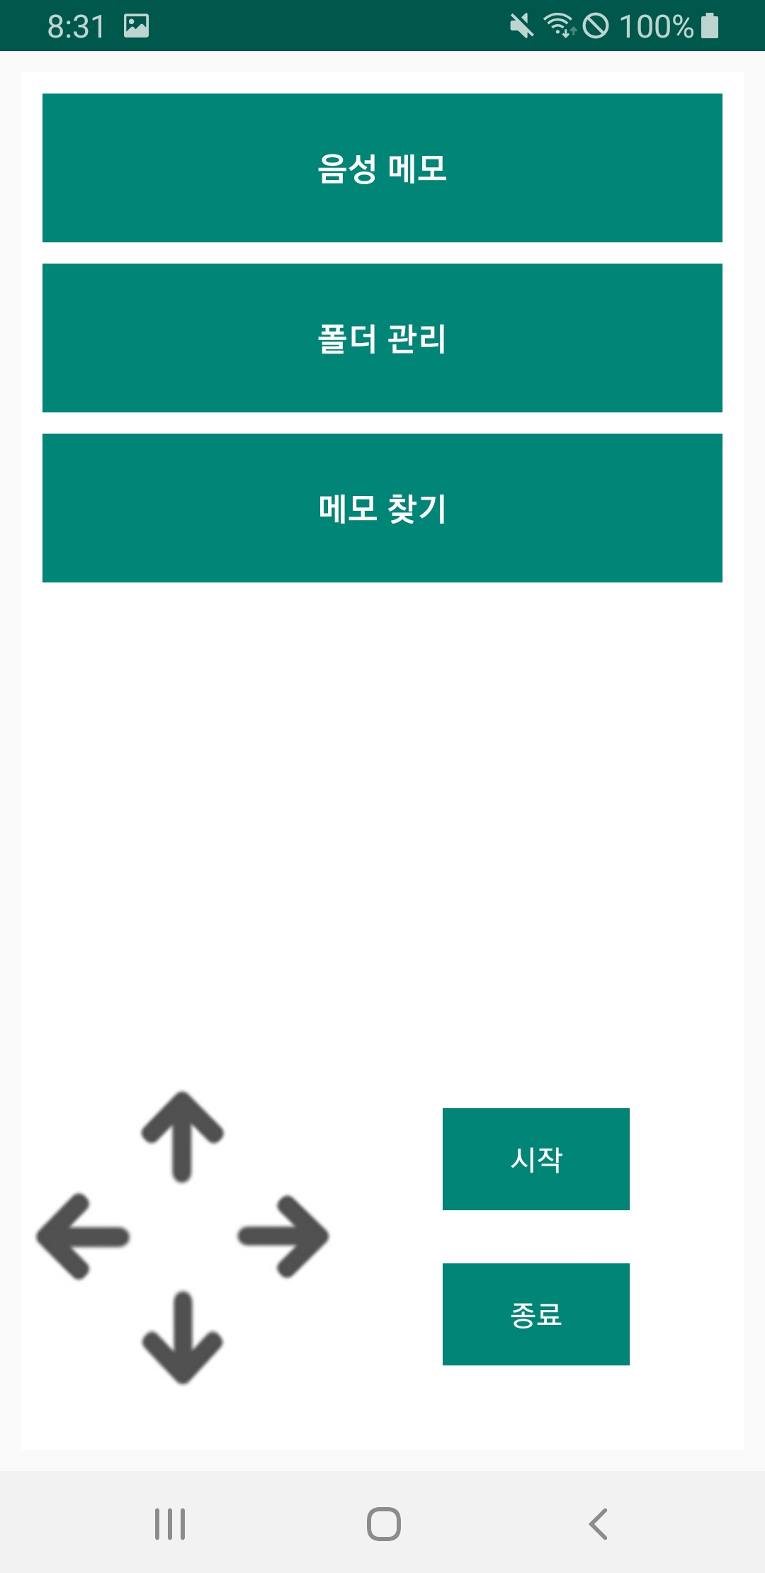
1. 홈화면

Slide 3
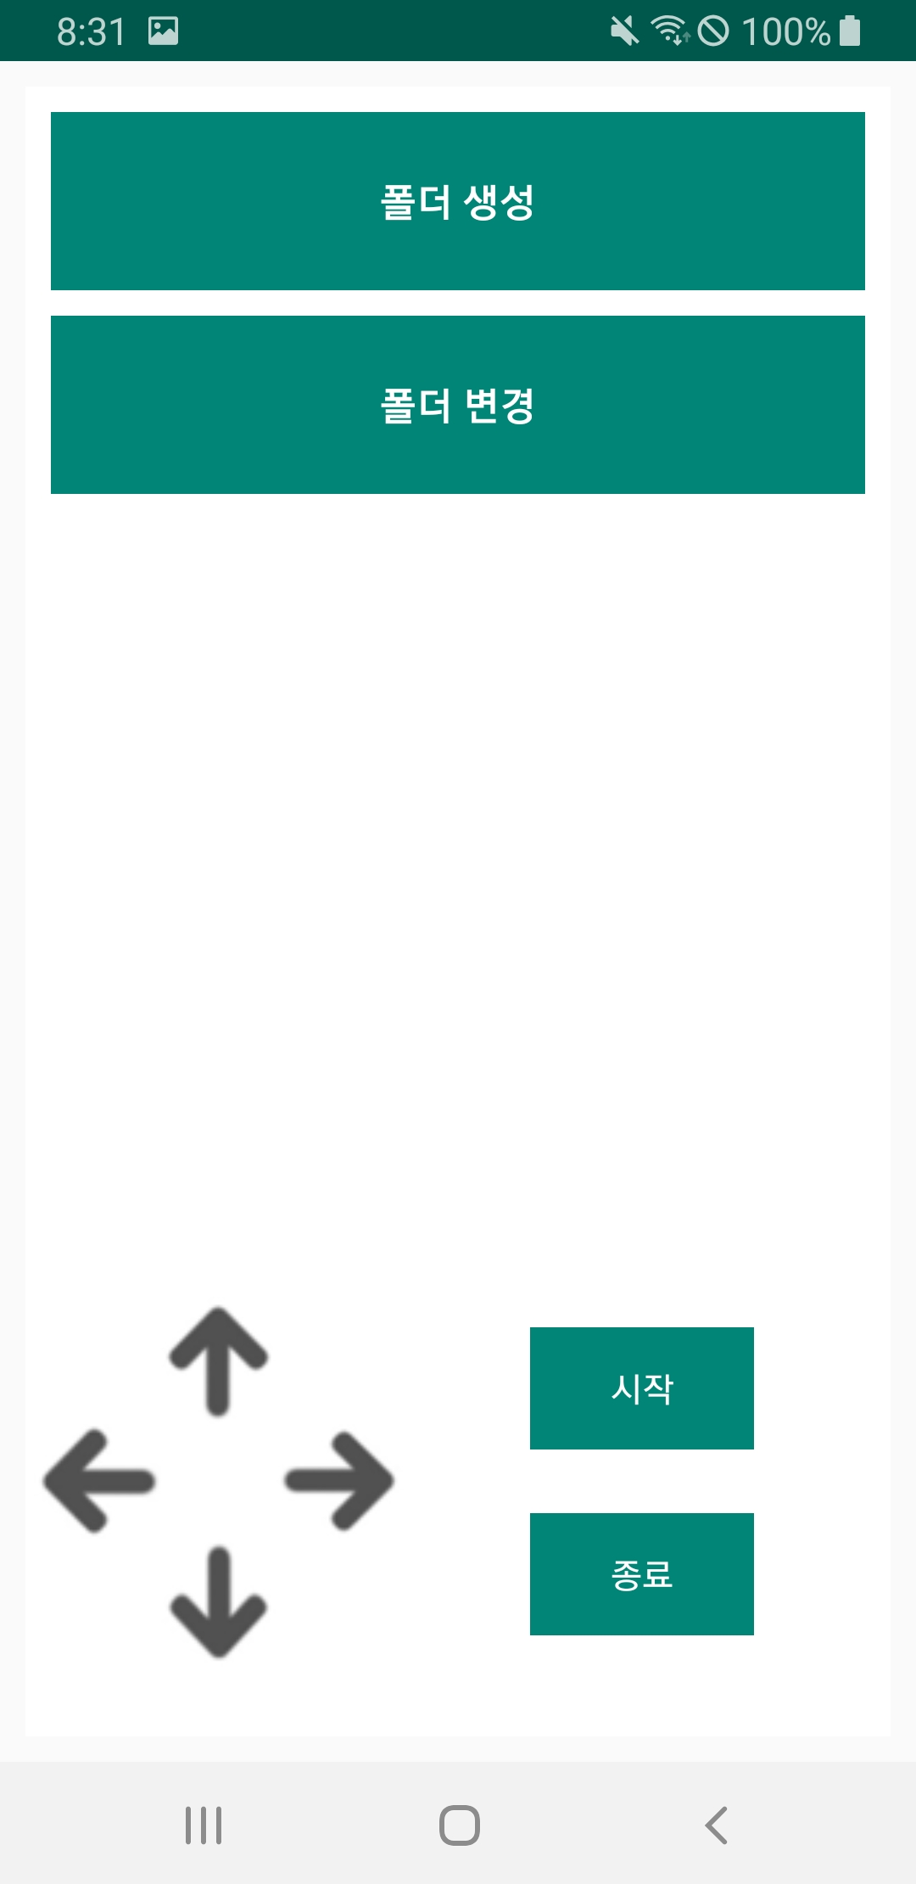
2. 폴더 설정 화면

Slide 4
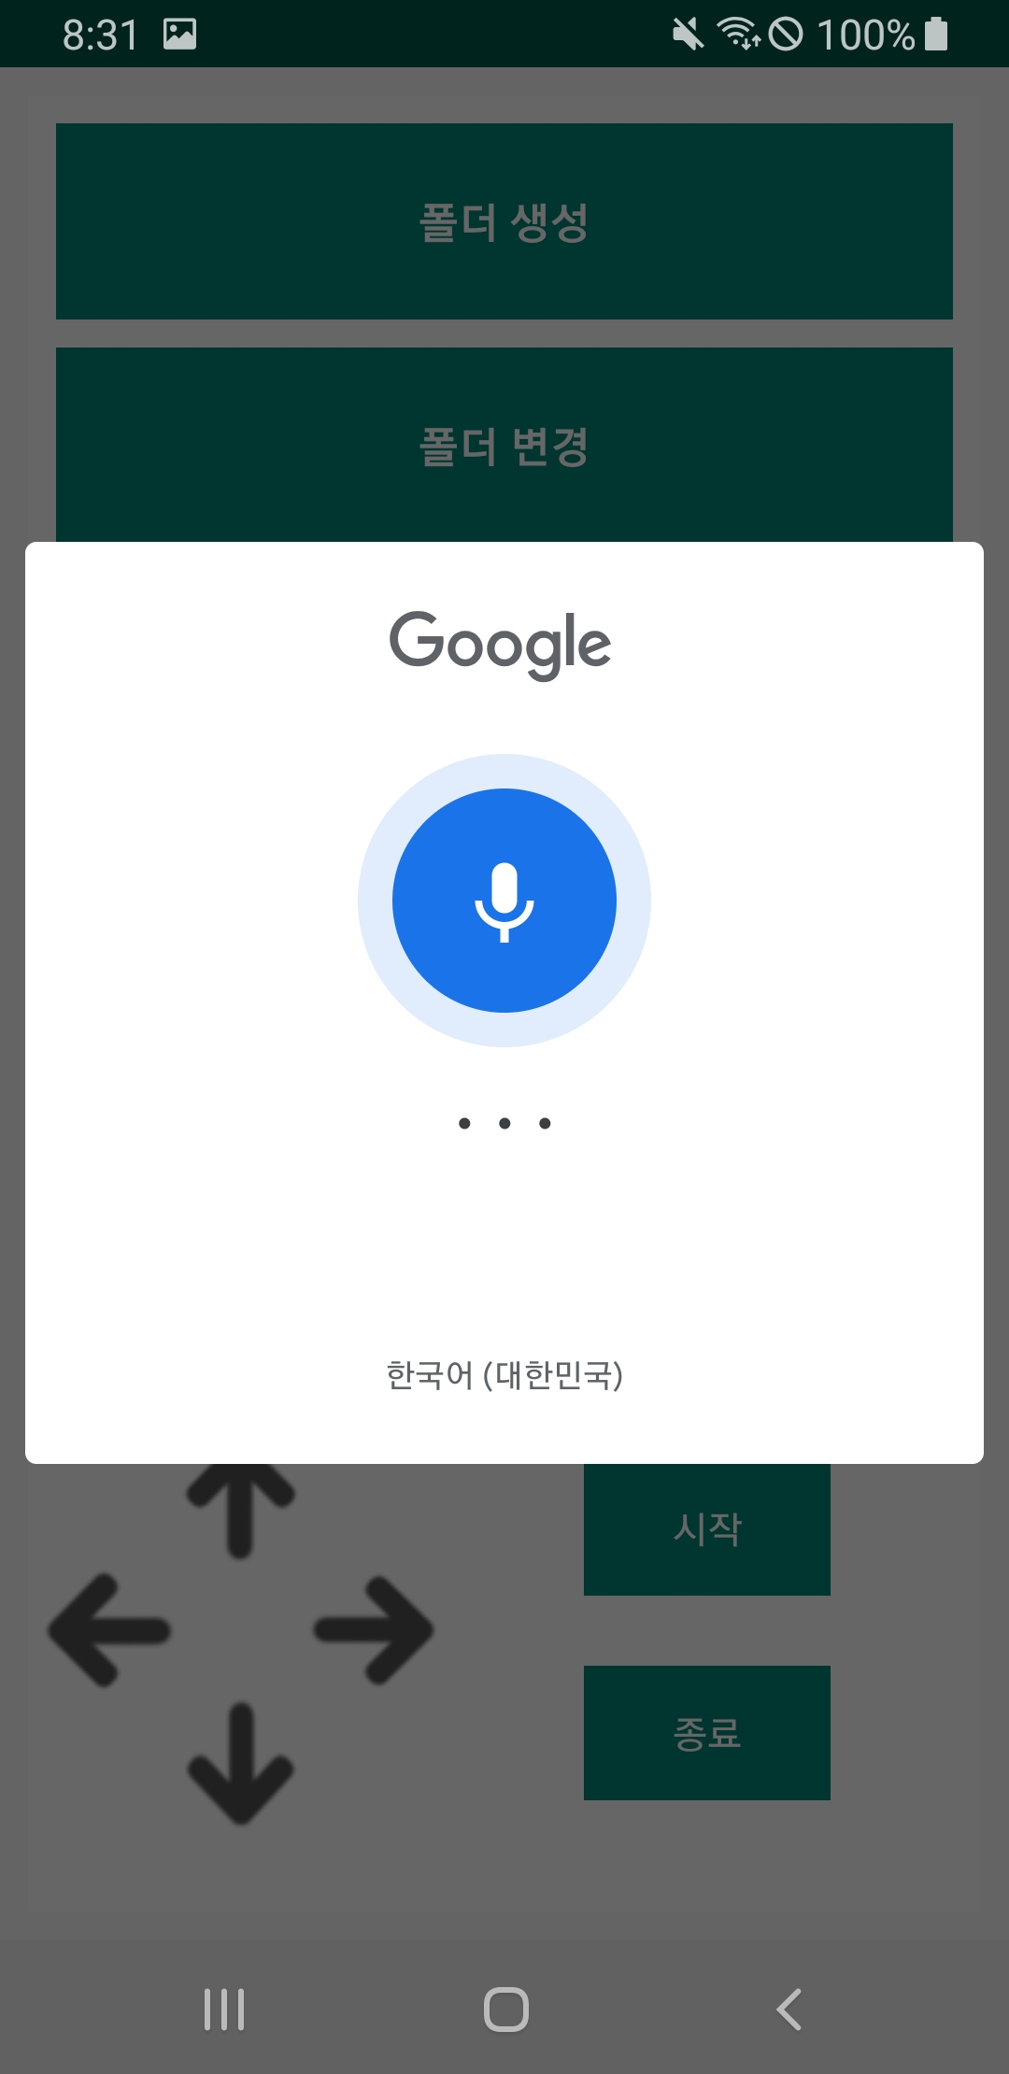
3. 파일을 저장할 폴더 생성

Slide 5
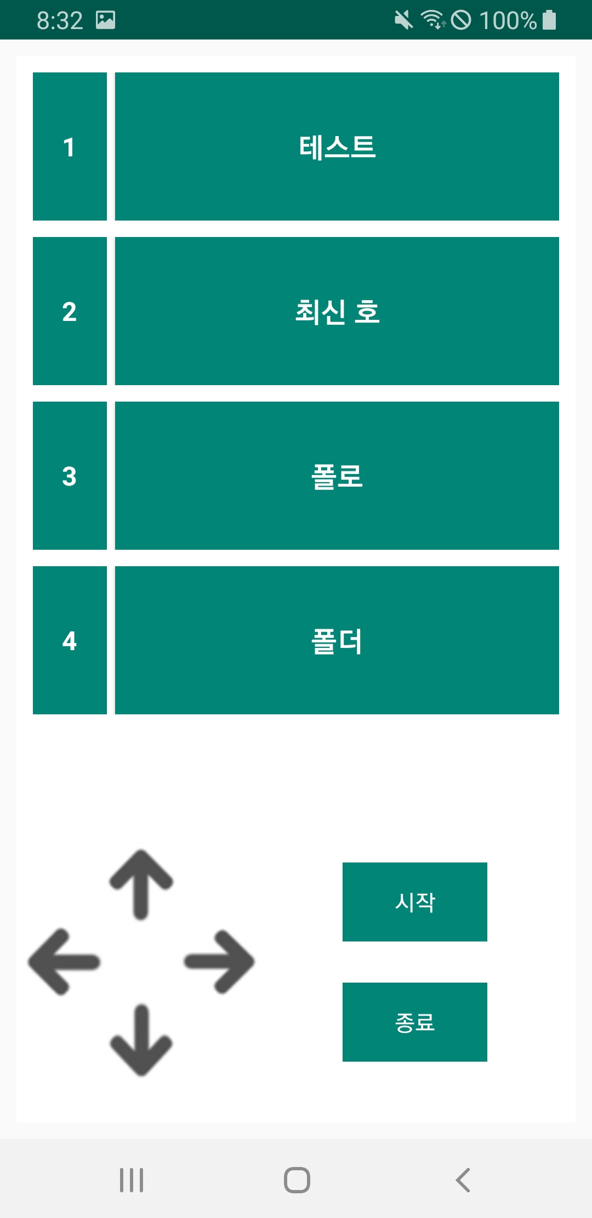
4. 폴더가 생성되었는 지 확인

Slide 6
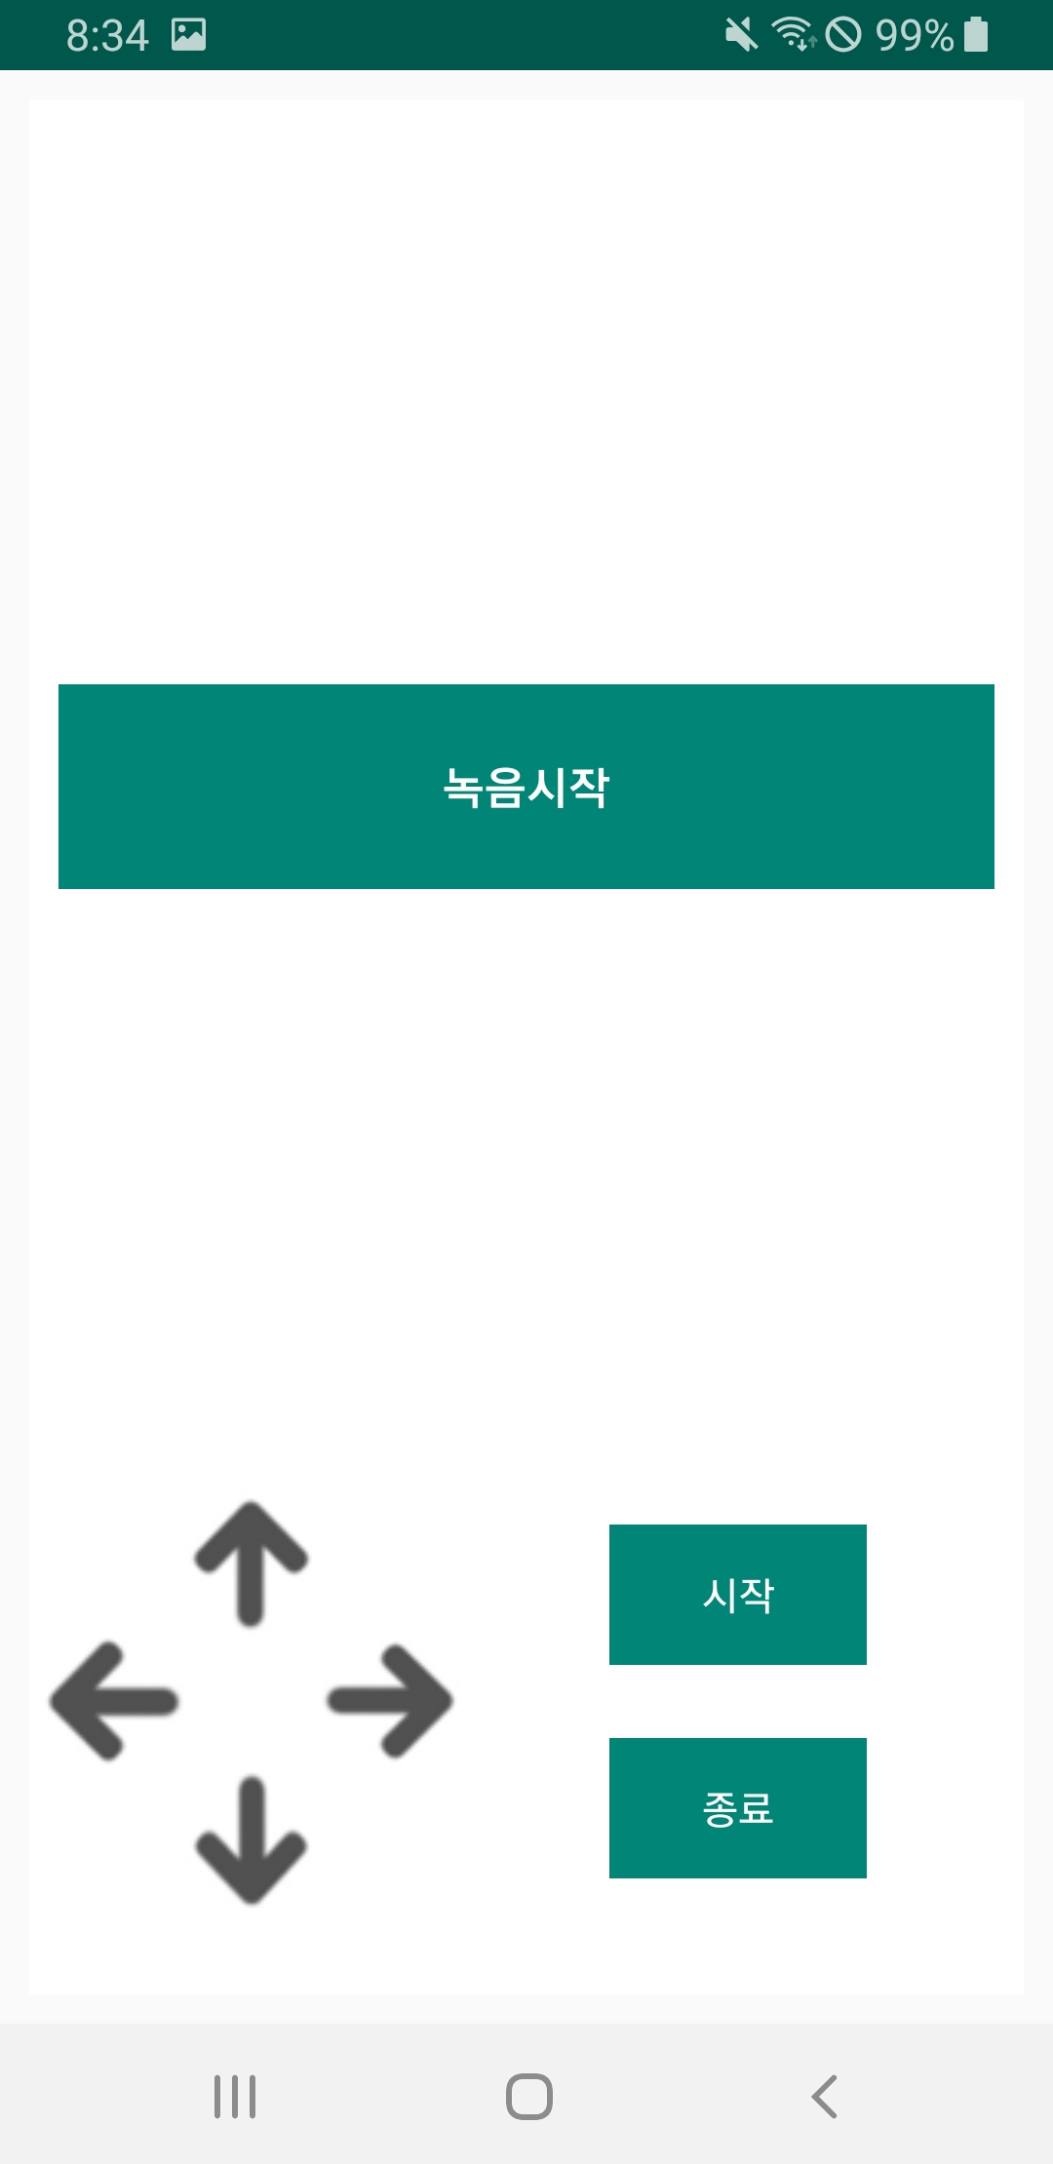

5. 녹음 화면에서 녹음 시작

Slide 7
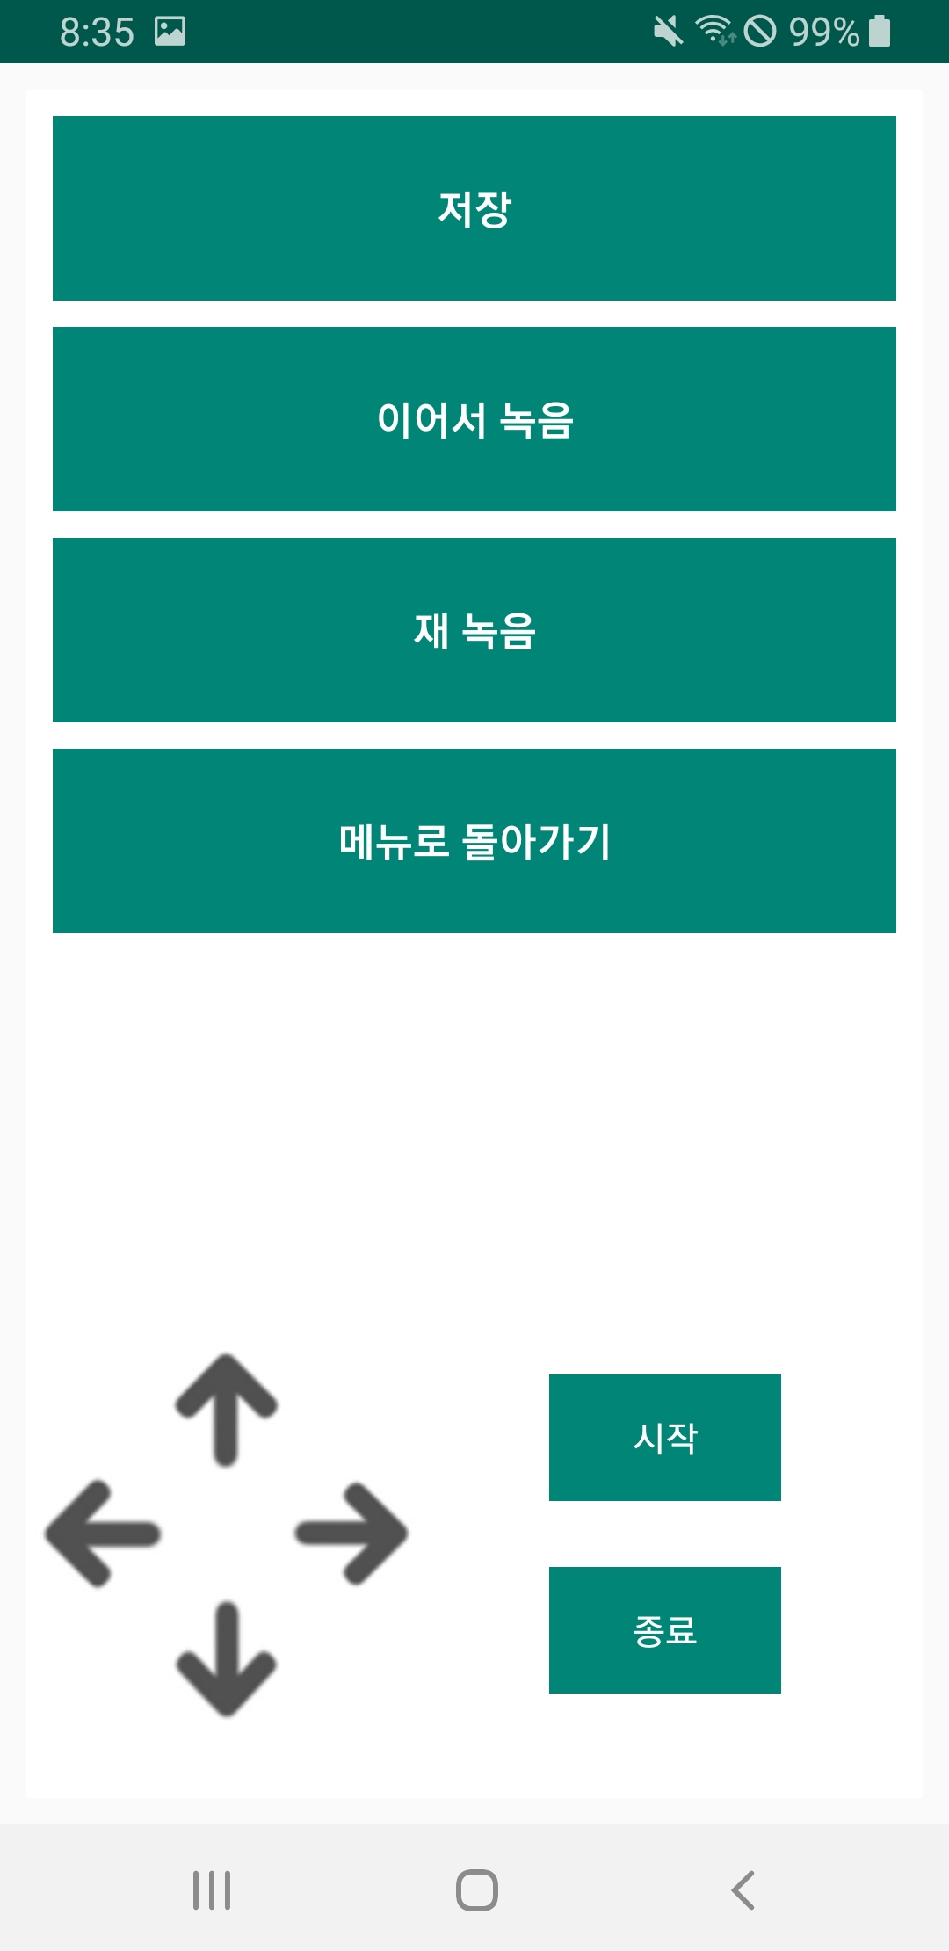
7. 녹음 완료 후 나타나는 화면

Slide 8
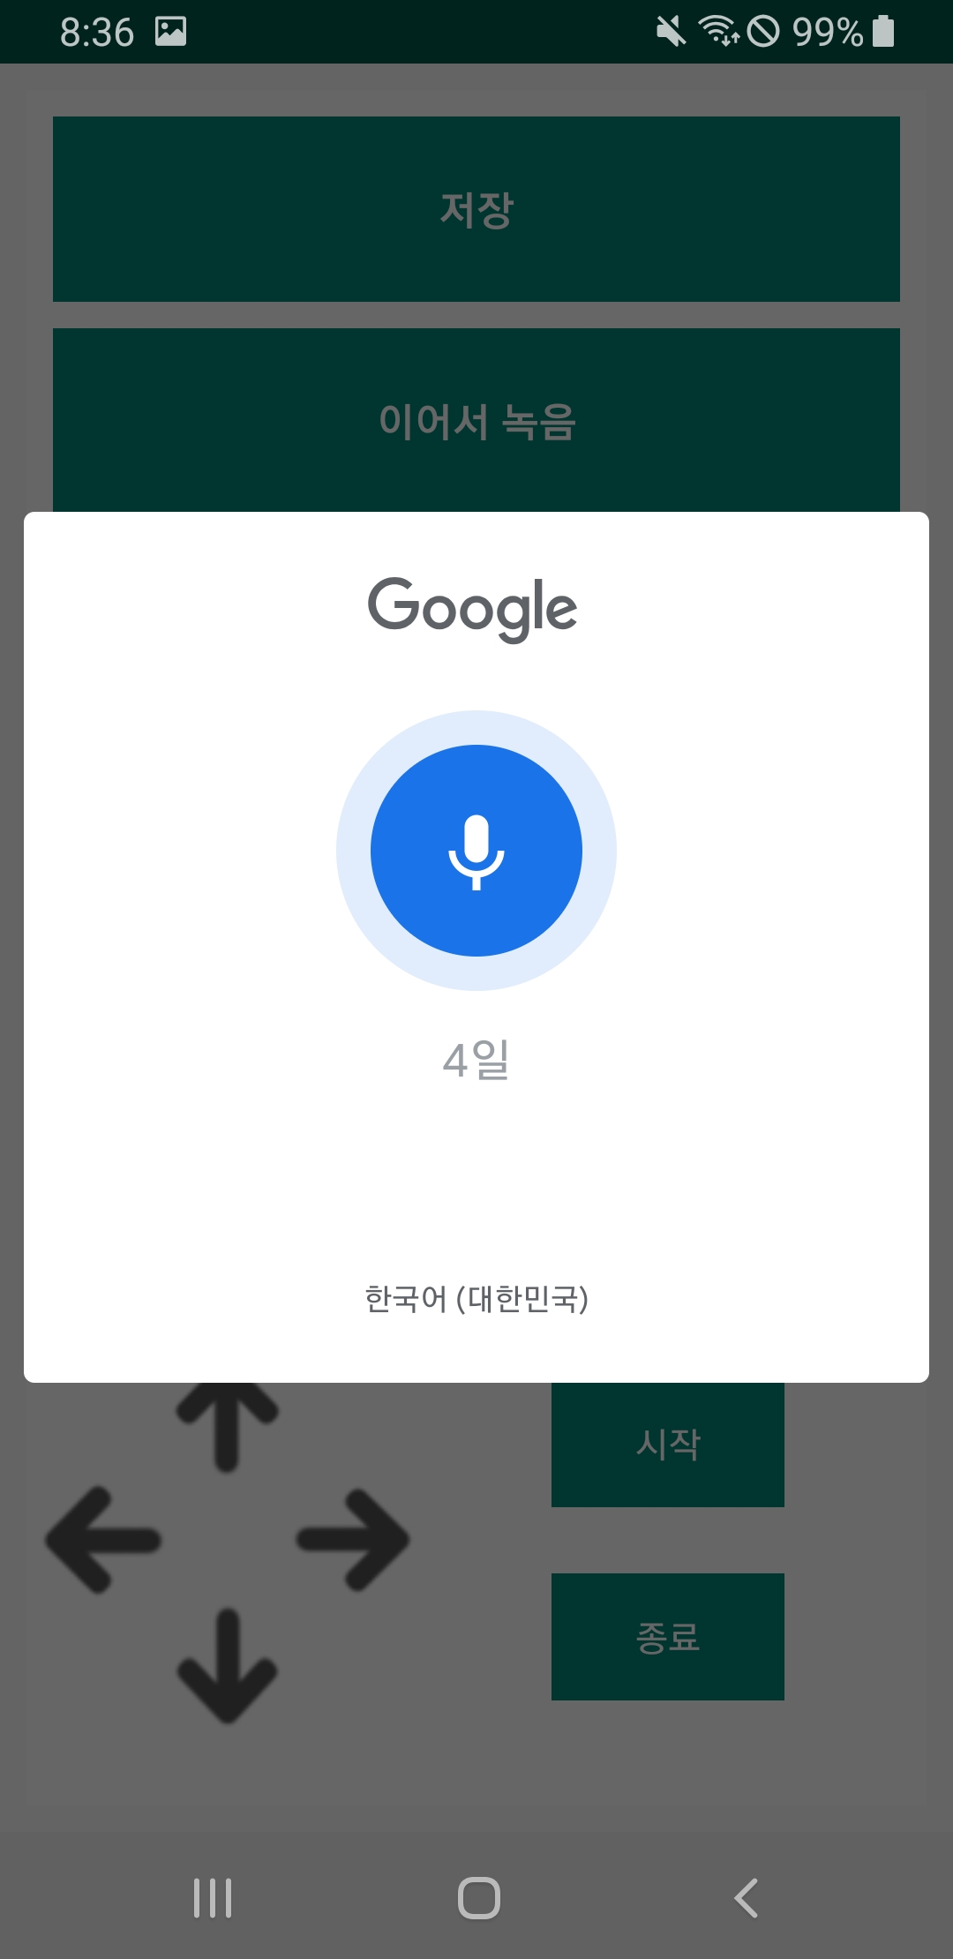
8. 파일 이름 설정하기

Slide 9

9. 녹음된 파일 찾는 방법 선택

Slide 10

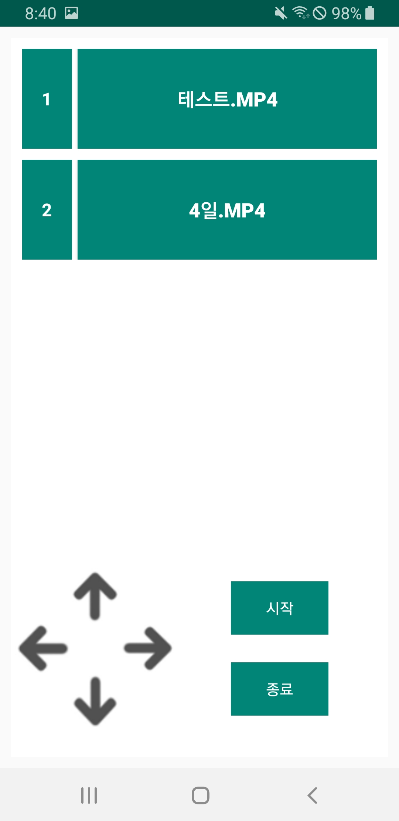
10. 파일을 찾는 두가지 방법

Slide 11
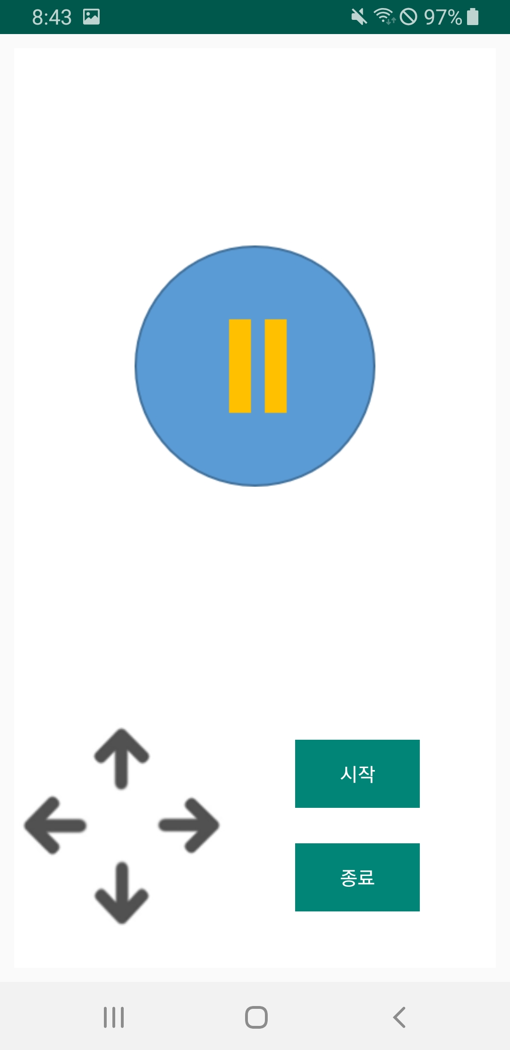
11. 파일을 찾았을 경우

Slide 12
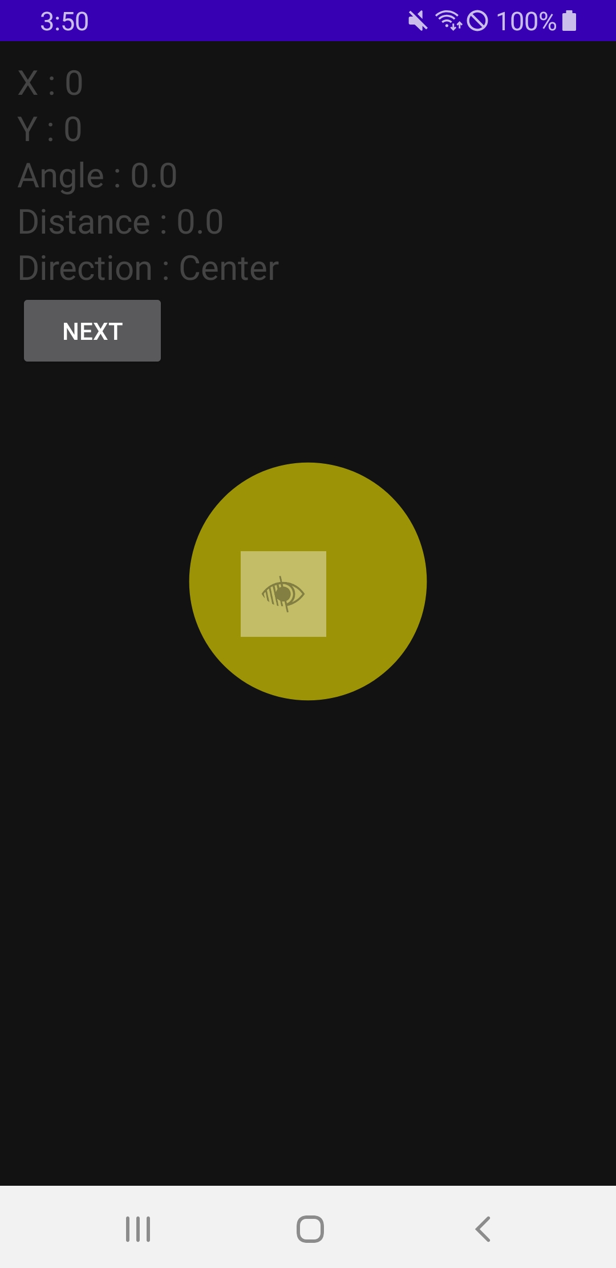
12. 조이패드 예제(1)

Slide 13
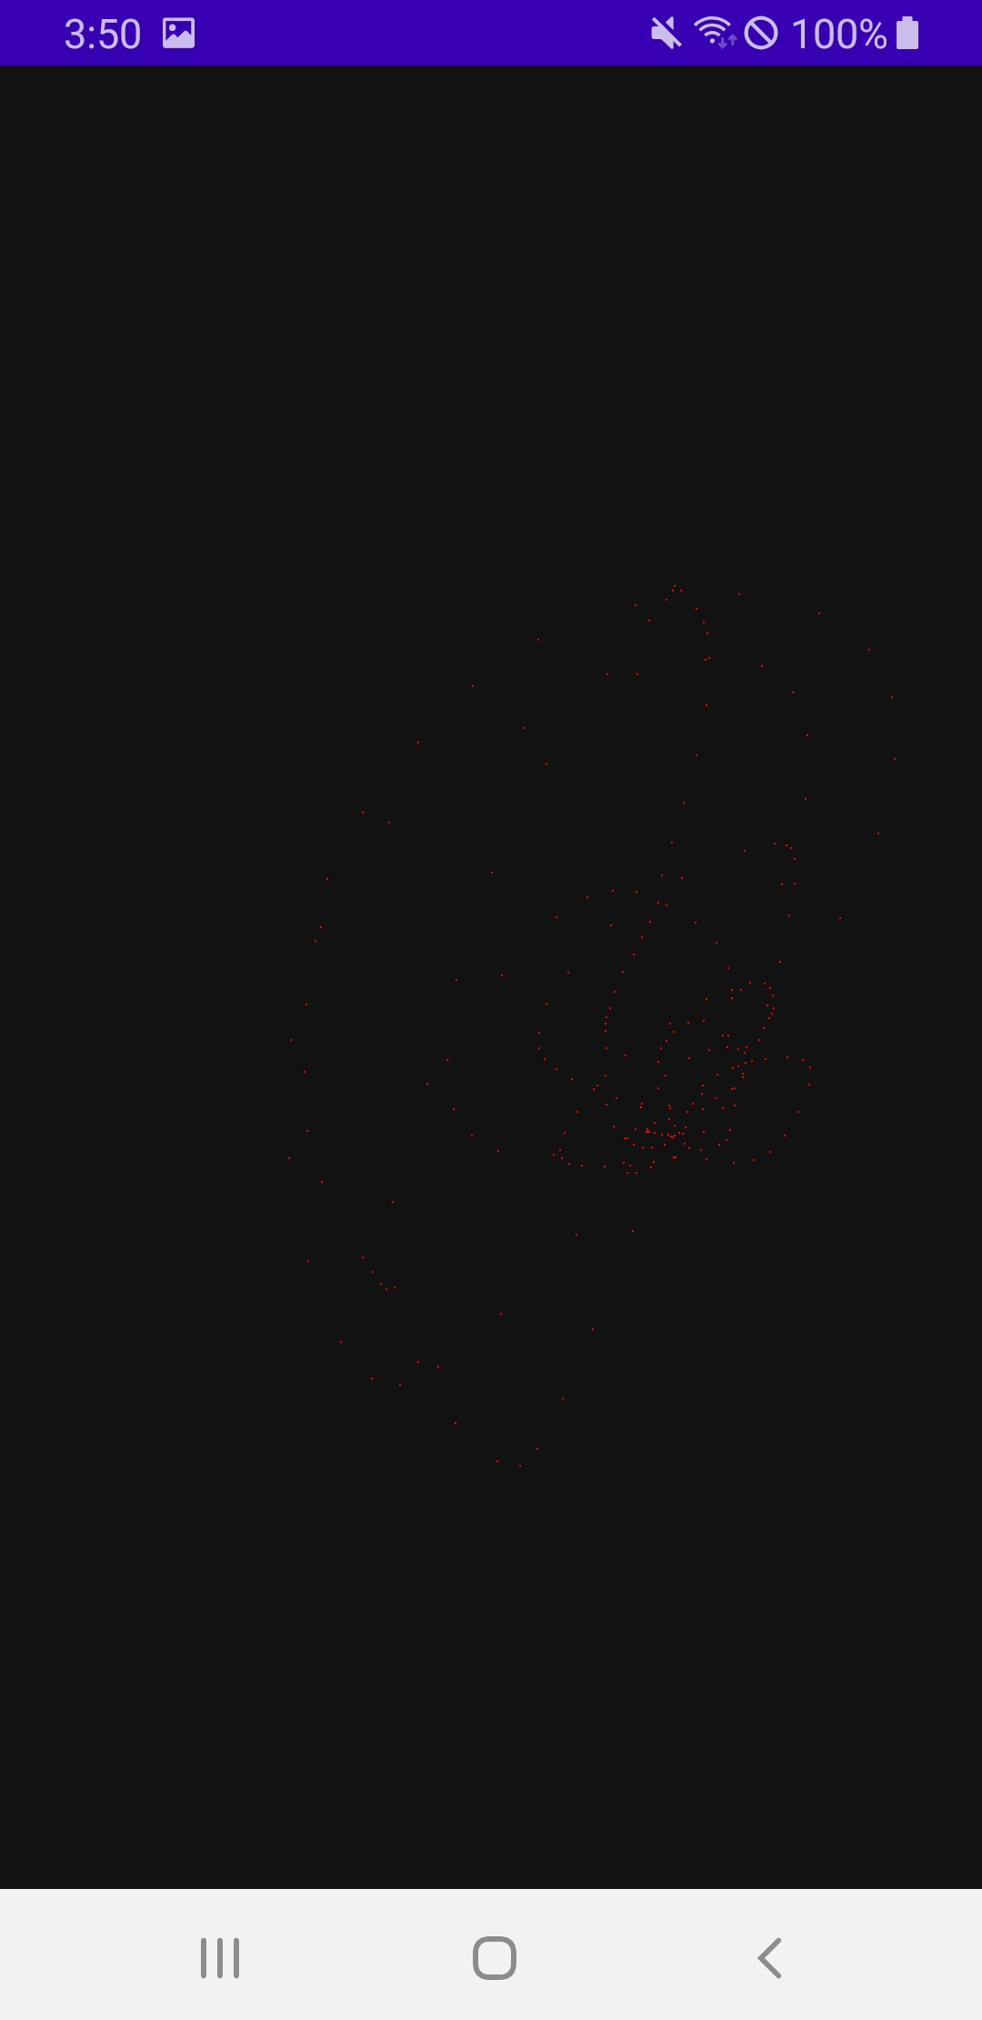
12. 조이패드 예제(2)

